Slide 1
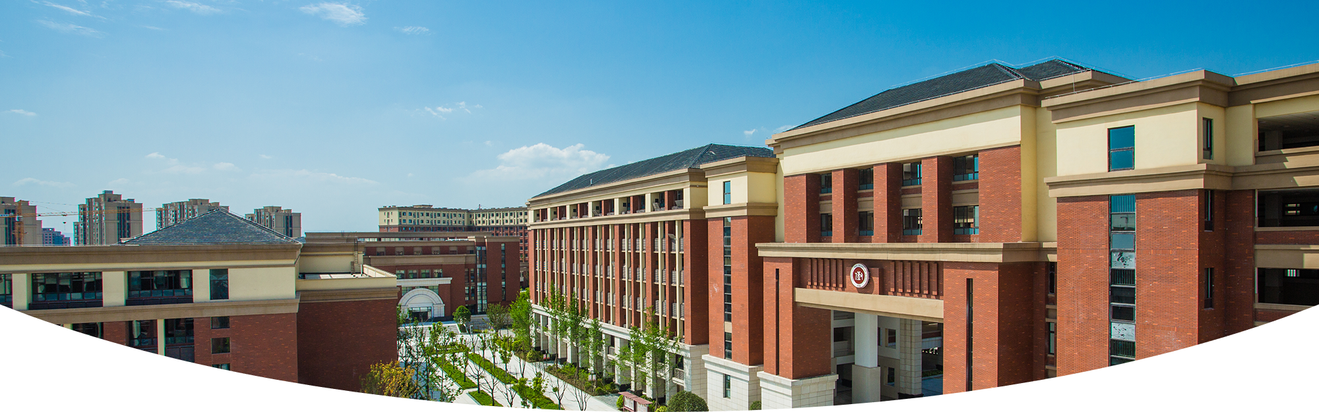

高2023
析命题，精选题，巧组卷
——基于高考命题规律的英语高质量组卷策略
重庆八中 张红强
2025.09.23

Slide 2
研高考方向，做细处文章

Slide 3

01
听力理解
内容要点
02
阅读理解
03
完形填空
04
语法填空
05
组题实践
微信公众号：高中英语命题技术与研究

Slide 4
听力理解

Slide 5
1. 听力理解
命题特点: 选材、考点、题干、答案、干扰项
组题建议: 同上

Slide 6
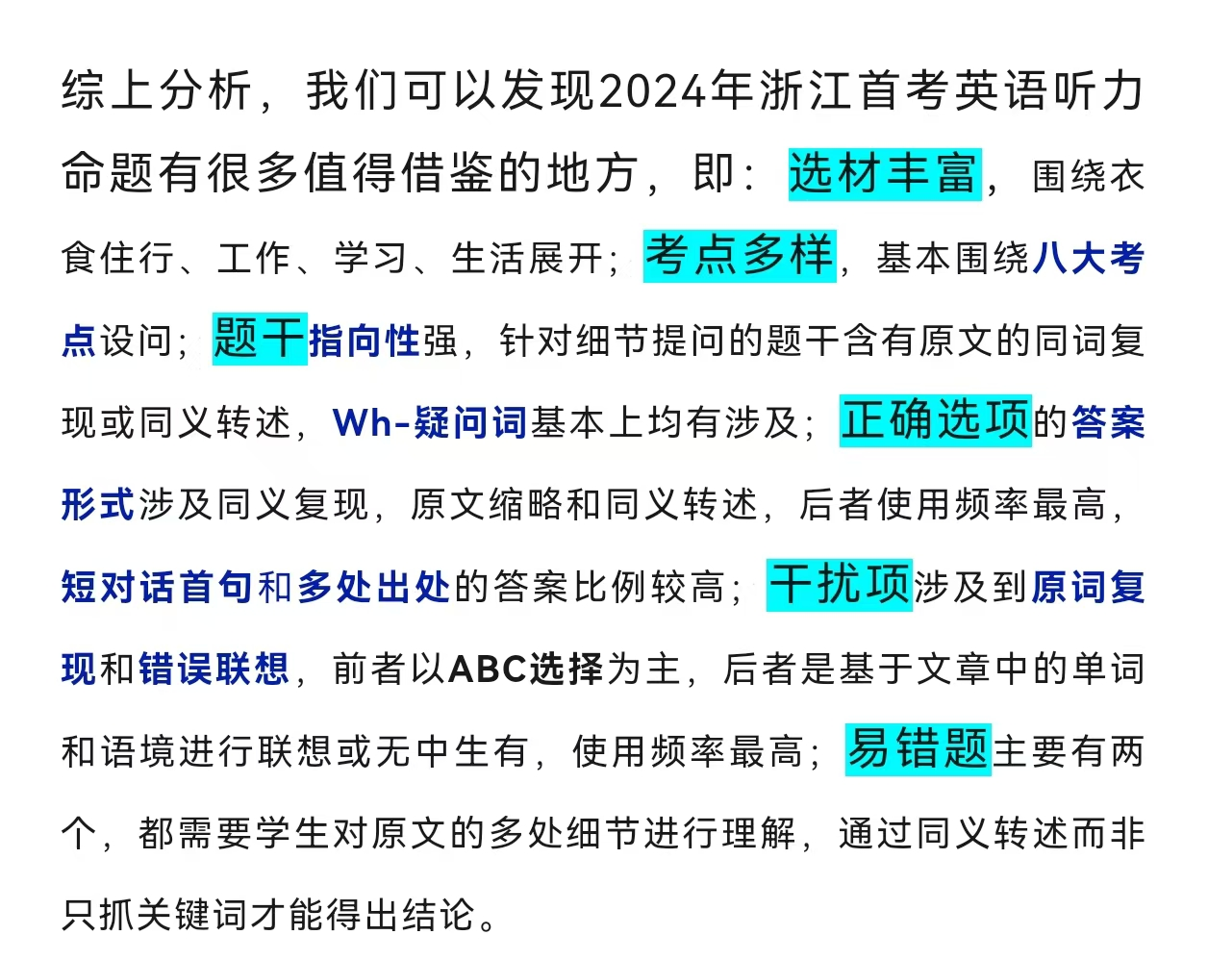
2024年浙江首考英语“听力”版块有哪些命题亮点？
2024年02月01日 16:19

Slide 7
分析指标 |  | 具体要求
选材 |  | 选材涉及到生活的方方面面，比如衣食住行、购物、工作、学习、休闲等。部分话题重复出现，比如工作、学习、预约、邀约、周末活动等
考点 |  | 八大考点：主旨大意（1），事实细节，细节推理，观点态度（1），人物关系（1），谈话地点（1），数字计算（1），数字选择（1）
题干 | Wh-分布 | 通常情况下，题干会涉及到六大疑问词：Who，What，When，Where，Why，How; （Whose，Which）
 | 关键词（复现/转述） | 缺乏关键词的题涉及到：职业身份，谈话地点，观点态度, 谈话目的/内容等；含有关键词的对具体细节提问，有可能是原词复现，有可能是同义转述。
答案 | 形式（复现/转述） | 同词复现指选项的词汇来自于原文，同义转述使用频率最高
 | 位置（一处/多处；答案先现） | 多处出处指答案出处不止一句话，学生需要结合两句或多句综合推理才能得出答案；答案先现指答案出现在短对话第一个人的话语中或问题关键词前
干扰项 | 原词复现 | 复现原词一般以答非所问的方式进行干扰。该干扰方式主要用于ABC选择（即从对话中出现的三个人，物，事中选择一个）
 | 错误联想 | 错误联想：联想的依据要么是原文中的某个单词，要么是对话的语境。

Slide 8
选题建议
选材： 衣食住行、购物、工作、学习、休闲等
考点： 主旨大意（1），事实细节，细节推理，观点态度（1）， 人物关系(1)，谈话地点(1)，数字计算(1)，数字选择(1)
题干关键词： 原词复现/同义转述？
正确项： 概括归纳/同义转述？
干扰项： 错误联想，答非所问？

Slide 9
阅读理解

Slide 10
阅读理解
命题特点: 选材、考点、题干、答案、干扰项
组题建议: 四选一，七选五

Slide 11
分析指标 |  | 具体要求
选材 |  | 体裁，题材，主题语境，价值; 长度，难度，生词
考点 |  | 细节理解：事实细节，词汇猜测，细节推理，观点态度 主旨大意：基本结构，主旨大意
题干 | Wh-分布 | 题干通常涉及到7大疑问词：Who, Which, What, When, Where, Why, How
 | 关键词（复现/转述） | 含有关键词的对具体细节提问，有可能是原词复现，有可能是同义转述。
答案 | 形式（复现/转述） | 同词复现指选项的词汇来自于原文，同义转述使用频率最高
 | 位置（一处/多处） | 多处出处指答案出处不止一句话，学生需结合两句或多句综合推理得出答案；
干扰项 | 原词复现 | 复现原词一般以答非所问的方式进行干扰，使用较少，偶尔见于A篇 。
 | 错误联想 等 | 错误联想：联想的依据要么是原文中的某个单词，要么是对话的语境。 偶尔也有信息杂糅和无中生有等方式。

Slide 12
命题流程: 选材 （What / Where)
1. 选材：选什么？
英语试题的设计要充分考虑英语语言在现实生活中的使用情况。在选择语言素材的时候，要尽量使用真实、地道、典型的当代英语素材。可以根据考试的目的和学生的实际语言水平，对真实的语言材料就行适当的删减和改写。语言材料的题材和体裁要丰富多样（教育部，2017）。
试题所选择的语言素材和所创设的语言运用情景要充分考虑到高中学生的生活经验和所处的社会环境。试题内容和载体的选择以及题型的设计要与学生的认知水平相适应。要避免因学生的生活经历的明显差异而影响试题的公正性和合理性。另外，试题的设计尽量使学生能够结合亲身经历或体验来答题（教育部，2017）。

Slide 13
命题流程: 选材
1. 选材：选什么？
1. 文段体裁：多样
2. 文段题材：适应考生年龄特点和生活经历
3. 文段长度：高中200~300，高考略长
4. 文段考点：不低于3个
5. 文段数量：多个文段，考点分布不集中
6. 文段难度：与考生语言能力相当
7. 文段中数字信息：特定文段数字题不宜多
8. 文段简化：确保语言内容结构完整和信息 连贯和逻辑性；可不改编加低于3%汉语注释。
1. 真实性：语料真实、地道、当代（时效性）
2. 多样性：题材、体裁多样
3. 长度要合适：中等以上测试300字左右最理想
4. 难度要合适：生词率3%；复杂句子控制
5. 内容有新意：忌讳老生常谈
6. 信息点充分：信息密度不高，可能凑题目
7. 内容要健康：避免引起政治、民族、宗教、 地区、性别等争议纠纷（价值导向）。
（刘润清，韩宝成，2000）
“5.0社会”
（武尊民，2008）(Heaton, 1988)

Slide 14
高考英语材料特点：立德树人
2016. 命题选材丰富多样，落实立德树人任务
2017. 落实立德树人根本任务，凸显高考思想性和育人功能
2018. 落实立德树人根本任务，强化高考育人功能和价值导向
2019. 立足全面发展育人方向，加强德智体美劳全面考查
2020. 体现立德树人时代特性，促进德智体美劳全面发展
2021. 落实立德树人，引导德智体美劳全面发展
2022. 落实立德树人，发挥学科育人功能
2023. 坚持立德树人，引导学生全面发展
2024. 聚焦立德树人，强化高考育人功能
2025. 落实立德树人，强化高考育人导向

Slide 15
教育部教育考试院：高考英语全国卷试题分析
2025
2024
1.落实立德树人，强化高考育人导向
涵养家国情怀，坚定文化自信
关注全球议题，拓展国际视野
培养道德品格，启迪生命成长
倡导五育并举，促进全面发展
2.注重考查基础，促进思维品质发展
依据课程标准，注重考查基础知识和基本技能
创设情景设计，引导学生思维品质培养与发展
1.聚焦立德树人，强化高考育人功能
凸显文明互鉴，培养中国情怀和国际视野
注重以文化人，培育正确的世界观、人生观和价值观
提倡五育并举，引导学生德智体美劳全面发展
2.助力人才选拔培养，强化思维品质考查
考查关键能力，促进思维品质发展
结合生活实际，强调学用融合互促
3.发挥正向引导作用，推动高中英语教学提质增效
深化基础性，夯实语言能力基础
强调综合性，提升语言运用能力

Slide 16
材料特点：立德树人
1. 选材：选什么？
2025 年 全国 II 卷
篇目 | 体裁 | 题材 | 主题语境 | 育人价值
A | 应用文 | 旅游文化：英国四个集镇的特色景点与活动 | 人与社会 | 文化理解 跨文化交流意识
B | 新闻报道 | 教育支持：医院教师为患病儿童提供学业延续服务 | 人与社会 | 教育公平、人文关怀 社会责任
C | 新闻报道 | 健康生活：室内绿植对身心健康的积极影响 | 人与自然 | 健康生活方式、心理健康意识、劳动教育（植物养护）
D | 说明文 | 环保创新：餐厅利用废弃食材研发新菜品减少浪费 | 人与自然 | 环保意识、可持续发展理念、创新思维
7选5 | 说明文 | 志愿服务：家庭参与公益活动的多元益处 | 人与社会 | 社会责任、家庭协作 公民意识

Slide 17
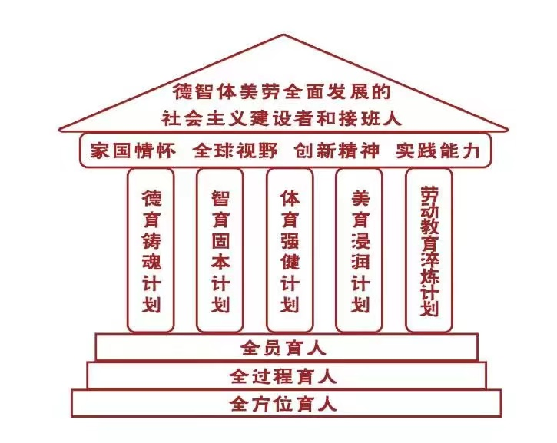
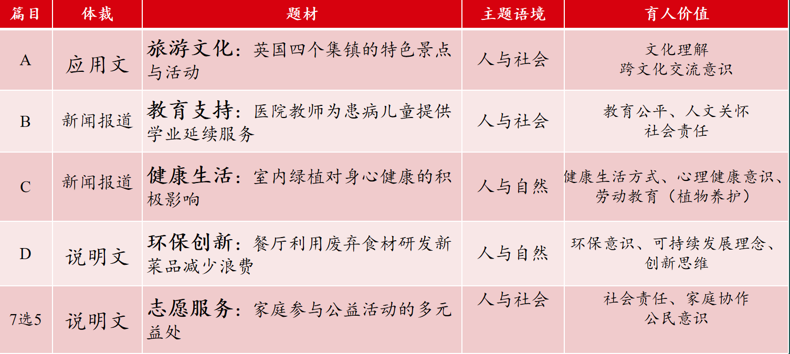
材料特点：立德树人
1. 选材：选什么？
中华优秀文明（优秀传统文化，中华文化）
人类命运共同体/人与自然和谐共处
时代发展(科学知识/科技发展)
和谐人际关系
体美劳教育

Slide 18
2024-2025全国卷II阅读选材特点：长度，难度，生词
2020.08.11
长度：文章（1100-1200），题干（≈150），选项（≈250） 1500-1600
        A-D单篇长度（200-340），7.5长度（≈250+60）
长度 （文章+选项） | A | B | C | D | 7.5
2024全国卷II | 288+73 | 270+87 | 264+105 | 318+140 | 253+45
2025全国卷II | 264+90 | 303+85 | 261+106 | 328+115 | 242+76
1140+405=1545
1156+396=1552

Slide 19
2025全国卷II阅读选材特点：长度，难度，生词
3.生词:单篇不超过3个
  A: harbor (港口)
  B: peers (同龄人)
  C: /
  D: exclusively (专门), revenue(收入)，ingredients(配料)
  7.5: /

Slide 20
2024全国卷II阅读选材特点：长度，难度，生词
3.生词:单篇不超过3个
  A: torch (手电筒)
  B: kiosk (小亭), fare gates (检票口), transit (交通)
  C: pod (容器), emissions (排放)
  D: revolution (变革), code (代码)
  7.5: privilege (荣幸)
超纲词：“标注、考点、不标注”（刘庆思，2008）
人名地名，合成/派生：详见 指难针 分析

Slide 21
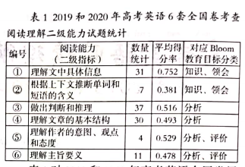
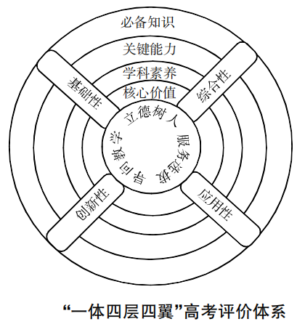
2. 考点
2. 考点
高中英语学业水平考试和英语高考主要考查学生在语言能力、文化意识、思维品质和学习能力等方面达到的水平（教育部，2017）。
英语学科核心素养
具体化
（乔辉，教育部考试中心，2021）
（中国高考评价体系，教育部考试中心，2019）
（教育部考试中心，高考试题分析，2020）

Slide 22
2. 考点怎么定？ (2024 QGII-A)
信息核心
Choice of Walks for Beginner and Experienced Walkers
...
Walk 1—The Natural World
Date and Time: Saturday, 1st October, at 09:00
... Walk Duration: 6 hours
Walk 2—Introduction to Hillwalking
Date and Time: Sunday, 2nd October, at 09:00
...Walk Duration: 5 hours
Walk 3—Moonlight Under the Stars
...Those who are dressed inappropriately will be refused permission to participate.
Walk 4—Photographic Walk in Kilbrannish Forest
Date and Time: Sunday, 2nd October, at 11:45
...Walk Duration: 1.5 hours
21. Which walk takes the shortest time?
22. What are participants in Walk 3 required to do?
23. What do the four walks have in common?

Slide 23
2. 考点怎么定？ (2025 QGII-B)
信息核心
Kathy Ho teaches high school inside Lucile Packard Children’s Hospital Stanford (LPCH). ...
“Here” is room 386, where each year, about 500 LPCH patients also become students. ... preparing them to return to school is an increasingly important component of care.
Still, in room 386, academics don’t come first. ... “I’m a coach, an adviser, and a comforter, and that’s what it means to be a hospital teacher.”
She generally works with their regular teachers to get lessons and tests being used at their home schools. Some teachers don’t give the kids any assignments; they express sympathy instead. “I feel like it is disservice to...
...Those kids have dreams. School can keep those dreams alive by giving kids a way to learn and grow.
24. Who does Ho teach at LPCH?
引言
学生特点
25. What is a characteristic of Ho’s job?
教师职责
教学要求
26. What does the underlined word “it” refer to in para. 4?
好处
27. How does the hospital school benefit the students according to Good?

Slide 24
2. 考点怎么定？ (2024 QGII-C)
信息核心
We all know fresh is best when it comes to food. However, most produce at the store went through weeks of travel and covered hundreds of miles before reaching the table. While farmer’s markets are a solid choice to reduce the journey, Babylon Micro-Farm (BMF) shortens it even more.
BMF is an indoor garden system. It can be set up for a family. Additionally, it could serve a larger audience such as a hospital, restaurant or school. The innovative design requires little effort to achieve a reliable weekly supply of fresh greens.
28. What can be learned about BMF from paragraph 1?
现象
优点

Slide 25
2. 考点怎么定？ (2025 QGII-C)
信息核心
When Sonja Detrinidad opened her online shop selling houseplants,....She was flooded, shipping out 1,200 orders in June of 2020 alone. In the past year, Detrinidad sent out more than 70,000 plants. Her success...
Adding more nature to our environment can change our mood and how we think.”...improve our state of mind ...
Students who are around plants perform better academically ...This productivity also translates into the workplace....
... of surrounding yourself with plants, don’t beat yourself up if one (or a few!) doesn’t make it. “Doctors practice...” ...Tending to plants is an exercise in patience and learning.
28. How was Detrinidad’s business when it started?
引言
好处1
29. What is one of Knuth’s findings about plants?
好处2
建议
30. What does Detrinidad try to explain by mentioning doctors and lawyers?
31. What can be a suitable title for the text?

Slide 26
题干指向
分析指标 |  | 具体要求
题干 | Wh-分布 | 题干通常涉及到7大疑问词：Who, Which, What, When, Where, Why, How
 | 关键词（复现/转述） | 含有关键词的对具体细节提问，有可能是原词复现，有可能是同义转述。
2025 II | 案例
事实细节 4 | 21. Where can you find an original copy of the Magna Carta? 24. Who does Ho teach at LPCH? 28. How was Detrinidad’s business when it started? 33. Why did Blue Hill carry out the experiment?
细节推理 8 | 22. What is a feature of Shrewsbury Town Center? 23. What does the author suggest visitors do in Mevagissey? 25. What is a characteristic of Ho’s job? 27. How does the hospital school benefit the students according to Good? 29. What is one of Knuth’s findings about plants? 30. What does Detrinidad try to explain by mentioning doctors and lawyers? 32. What can be inferred about the author’s early life? 35. What can we learn about wastED?
词汇猜测 1 | 26. What does the underlined word “it” refer to in paragraph 4?
观点态度 0
主旨大意 2 | 31. What can be a suitable title for the text? 34. What is paragraph 5 mainly about?

Slide 27
4. 答案怎么编？
答案形式
分析指标 |  | 具体要求
答案 | 形式（复现/转述） | 同词复现指选项的词汇来自于原文，同义转述使用频率最高
 | 位置（一处/多处） | 多处出处指答案出处不止一句话，学生需结合两句或多句综合推理得出答案；
21. Which walk takes the shortest time?
A. The Natural World.
B. Introduction to Hillwalking.
C. Moonlight Under the Stars.
D. Photographic Walk in Kilbrannish Forest.

Slide 28
4. 答案怎么编？ (2024 QGII-C)
答案形式
多句：推理提炼
31. What does the text mainly talk about?
A. BMF’s major strengths.
出处：BMF is an indoor garden system... achieve a reliable weekly supply of fresh greens.
Specifically, it’s a farm that relies on new technology.....provides growing data in real time...reduces the amount of water...replace the plants with a new pre-seeded pod
...means zero emissions...no need for pesticides and other chemicals .

Slide 29
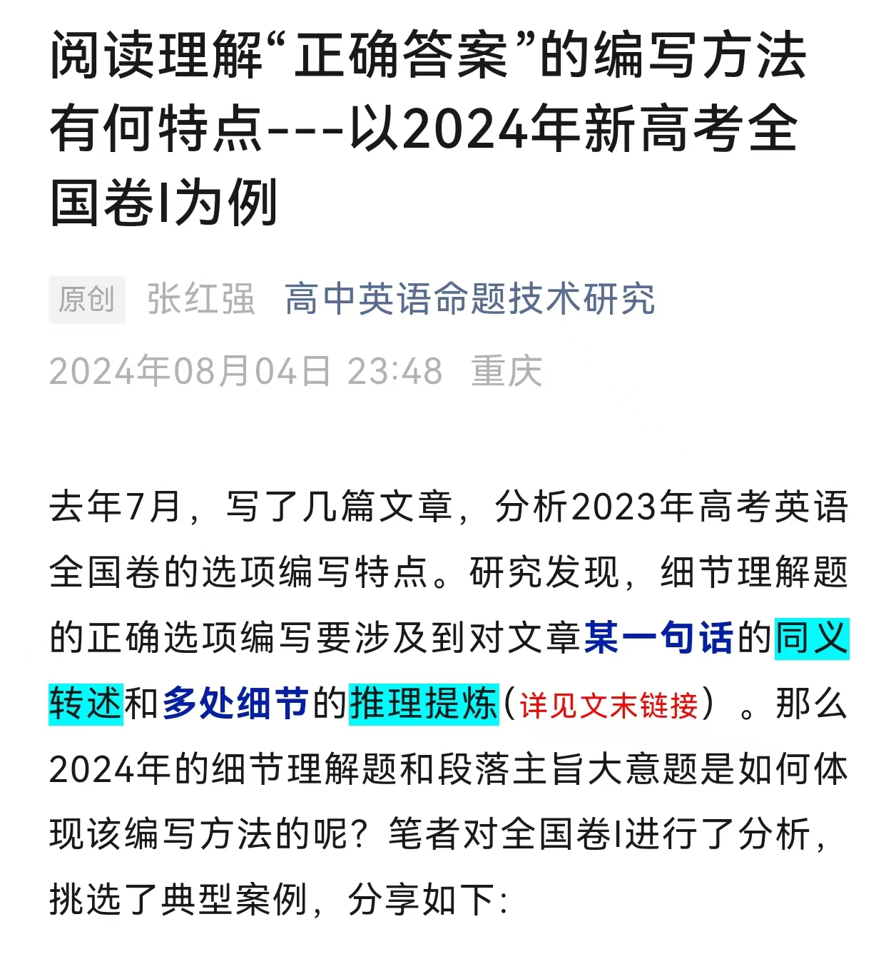
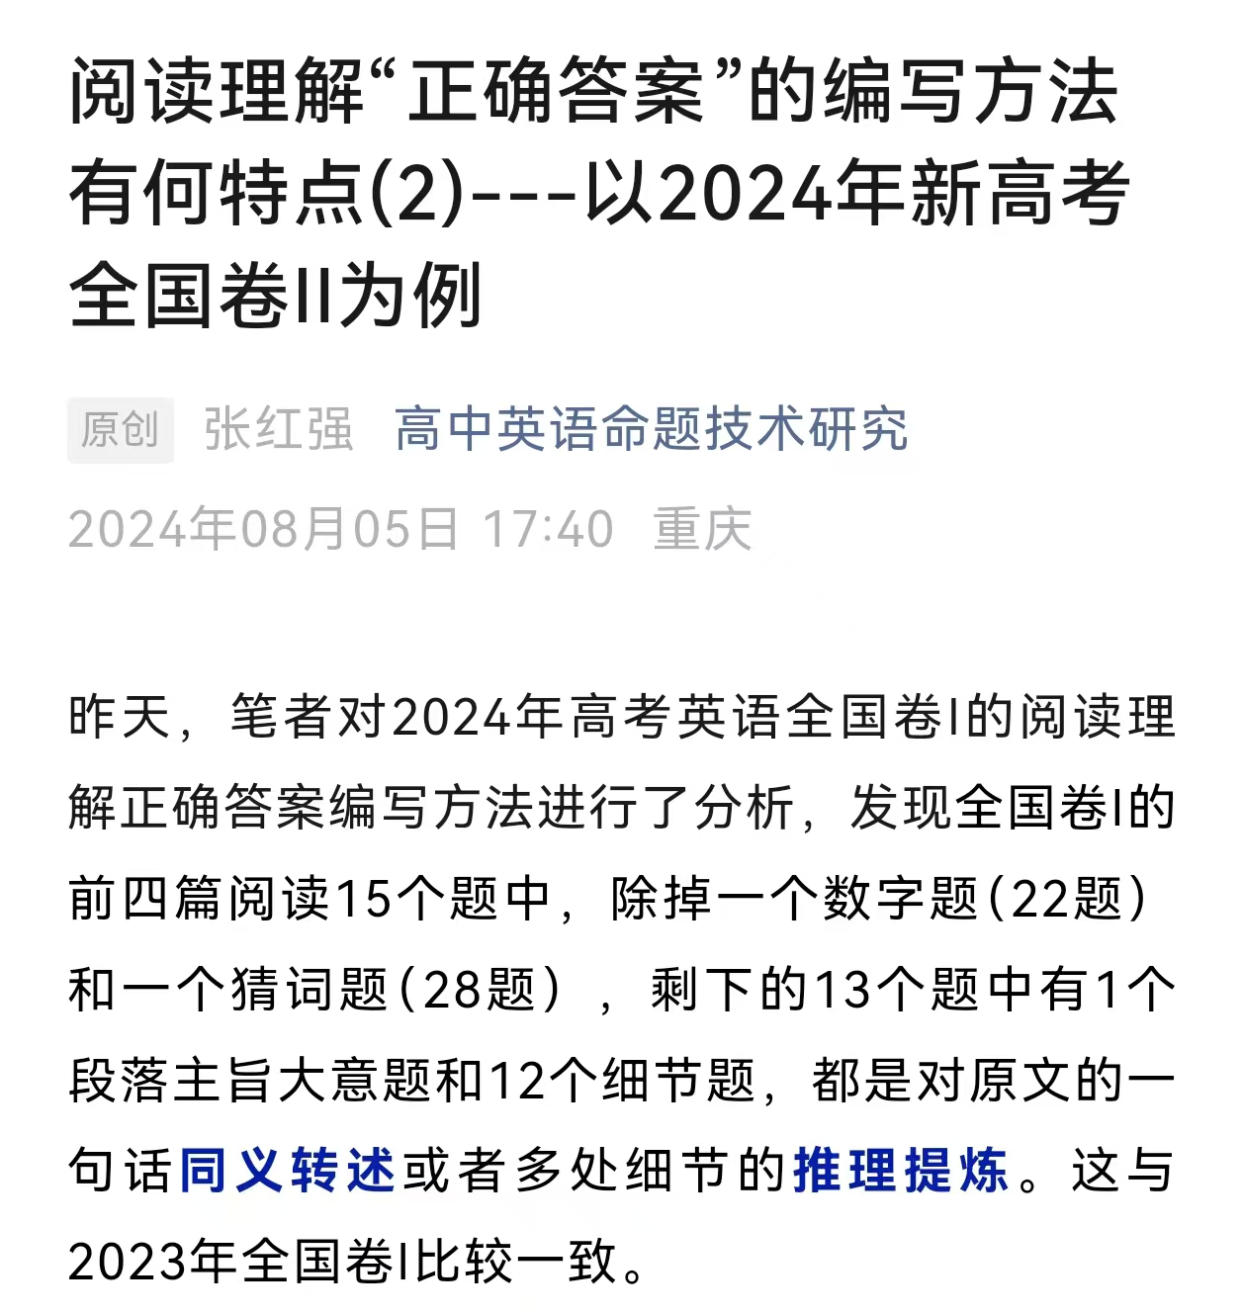
4. 答案怎么编？ (2024 QGI / II)
答案形式
5+8
8+5

Slide 30
答案形式
多句：推理提炼
2025全国卷II
21. Where can you find an original copy of the Magna Carta?
24. Who does Ho teach at LPCH?
28. How was Detrinidad’s business when it started?
29. What is one of Knuth’s findings about plants?
30. What does Detrinidad try to explain by mentioning
  doctors and lawyers?
31. What can be a suitable title for the text?
34. What is paragraph 5 mainly about?
8+5

Slide 31
5. 干扰项怎么编？
答案形式
正确选项特点
  细节题：同义转述、推理提炼
  主旨题：概括性、关键词
干扰选项特点
  细节题：偷梁换柱、错误联想、无中生有、答非所问、颠倒是非、 画蛇添足、信息杂糅
  主旨题：以偏概全、扩大范围、 错误联想
阅读理解的难度并非选文本身难度决定，而可能是高考命题者对文章的处理和试题的设计决定的，通过题干的编写和选项的调整来控制试题的难度（李建平、国立伏，2014）。

Slide 32
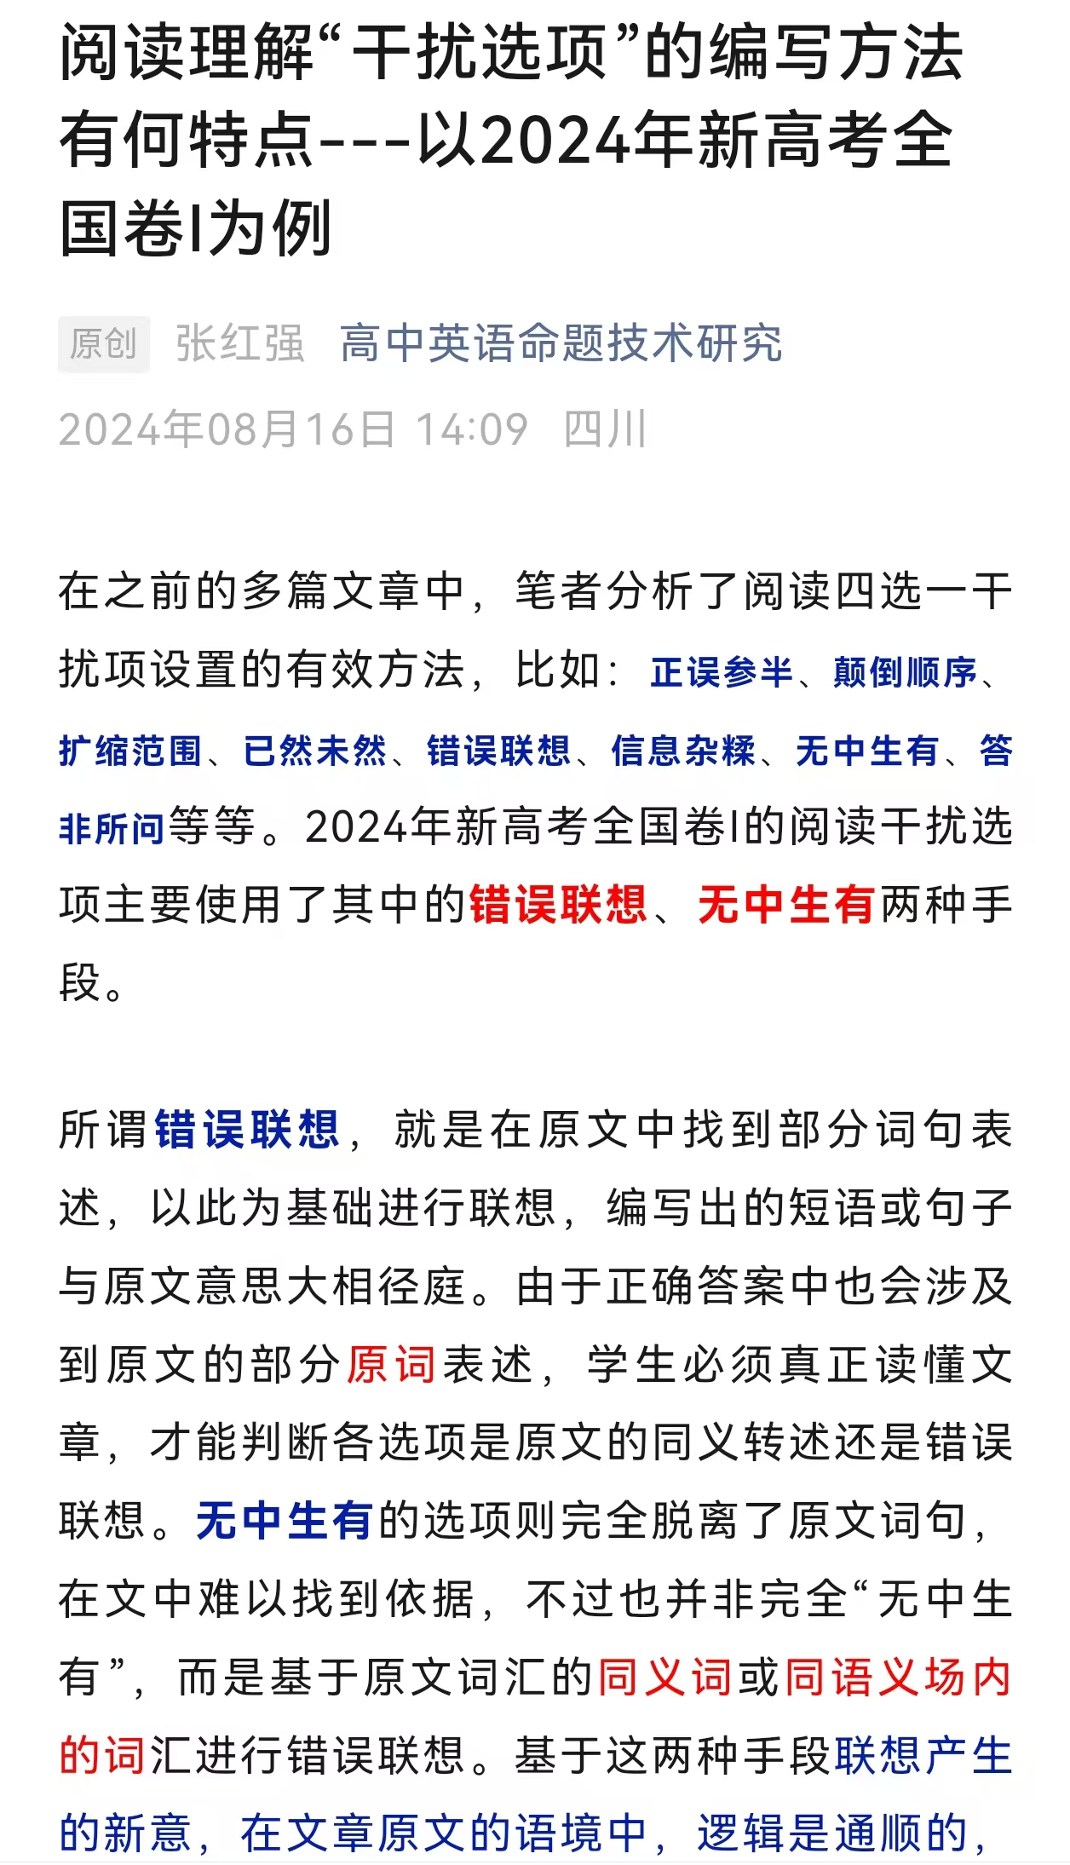
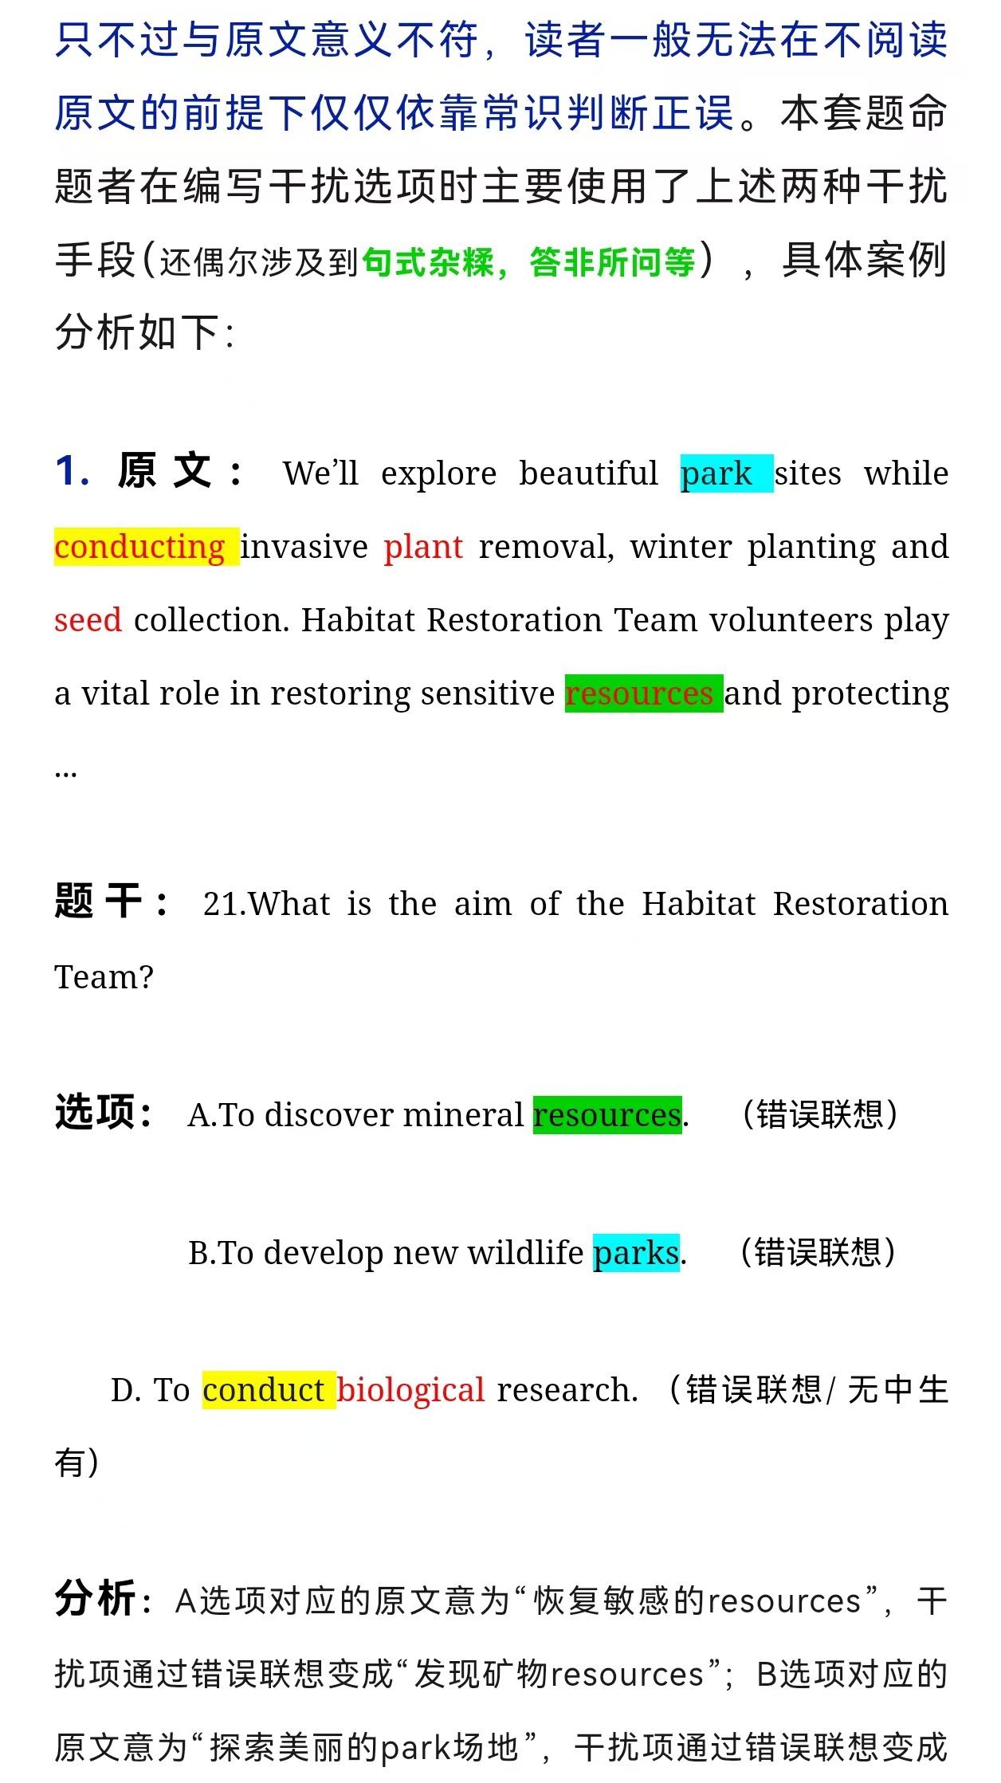
5. 干扰项怎么编？ (2024 QGI-D)
答案形式

Slide 33
阅读理解 ：组卷建议—— 四选一
选材： 体裁、题材、长度、难度、生词
考点： 细节题 & 主旨题（类别多样、均衡分布、核心信息）
题干关键词： 原词复现/同义转述？
正确项： 概括归纳/同义转述？
干扰项： 错误联想，答非所问；以偏概全？

Slide 34
阅读理解 —— 七选五
命题特点: 题材、体裁、长度、难度、考点、干扰项
组卷建议: 同上

Slide 35
2024 I
Not all great writers are great spellers.If you want to be published, it's vital to submit a perfect, professionally presented manuscript (原稿). 36 No editor is likely to tolerate a writer who does not take the trouble to spell words correctly.
I keep two reference books close-by on my desk: dictionary and thesaurus(同义词词典). I don't trust my laptop's spellchecker. 37 Of course, these days there are plenty of online dictionaries and thesauruses, but I'm old-fashioned enough to prefer a hard cover and pages I can leaf through with my fingers. I use the Concise Oxford Dictionary and the Collins Thesaurus.
38 It should give you a precise definition of each word, thus differentiating it from other words whose meanings are similar, but not identical. It will also usually show how the word is pronounced.
F. That means good grammar and no spelling mistakes. （承上启下，重述解释）
B. It takes no account of the context. （承上 因果关系）
E. Of course, a dictionary is not only for spelling. （启下 段首主题句）

Slide 36
2024 I
In addition, I have an old two-volume copy of the Shorter Oxford Dictionary, picked up a few years ago in a bookshop sale for just 99 pence. Of course, with its 2,672 pages, it's not exactly short. It contains around 163,000 words, plus word combinations and idiomatic phrases. 39 However, if I need to check the origin of a word or to look up examples of its usage, there's nothing better.
For well over a hundred years the most influential English dictionary was Samuel Johnson's Dictionary of the English Language published in 1755. “To make dictionaries is dull (乏味)work,” wrote Johnson, illustrating one definition of “dull”. 40 . A few minutes spent casting your eye over a page or two can be a rewarding experience.
A. I don't often use this dictionary. （承上启下，并列关系）
D. But a dictionary can be a pleasure to read. （承上启下，转折关系）
阅读四选一“词汇猜测题”不再考 “代词指称”？

Slide 37
阅读理解 —— 七选五（干扰项）
  七选五干扰项几大设置方式
1.承上不启下
2.启下不承上
3.偏离主旨
4.原词复现
5.句型类似
2022-10-20 18:21
2023-02-08 11:12
基
本
规
则
句间逻辑：承上启下
2022-10-31 23:41
2023-01-14 01:10
段落主旨：概括归纳
具体手段
2024-01-01 12:30
2024-02-02 11:53
具体手段
2024-05-01 10:44
重视语篇分析！
承上启下 + 概括归纳

Slide 38
阅读理解 ：组卷建议—— 七选五
选材： 体裁、题材、长度（段数，字数）、难度、生词
考点： 类别多样（主旨1+细节4）、均衡分布（前中后）
正确项： 概括归纳/承上启下
干扰项： 承上不启下、启下不承上；
              以偏概全/偏离主旨/错误联想

Slide 39
完形填空

Slide 40
完形填空
命题特点: 选材，考点
典型错题：词汇（搭配+意思），上下文
组卷建议：同上

Slide 41
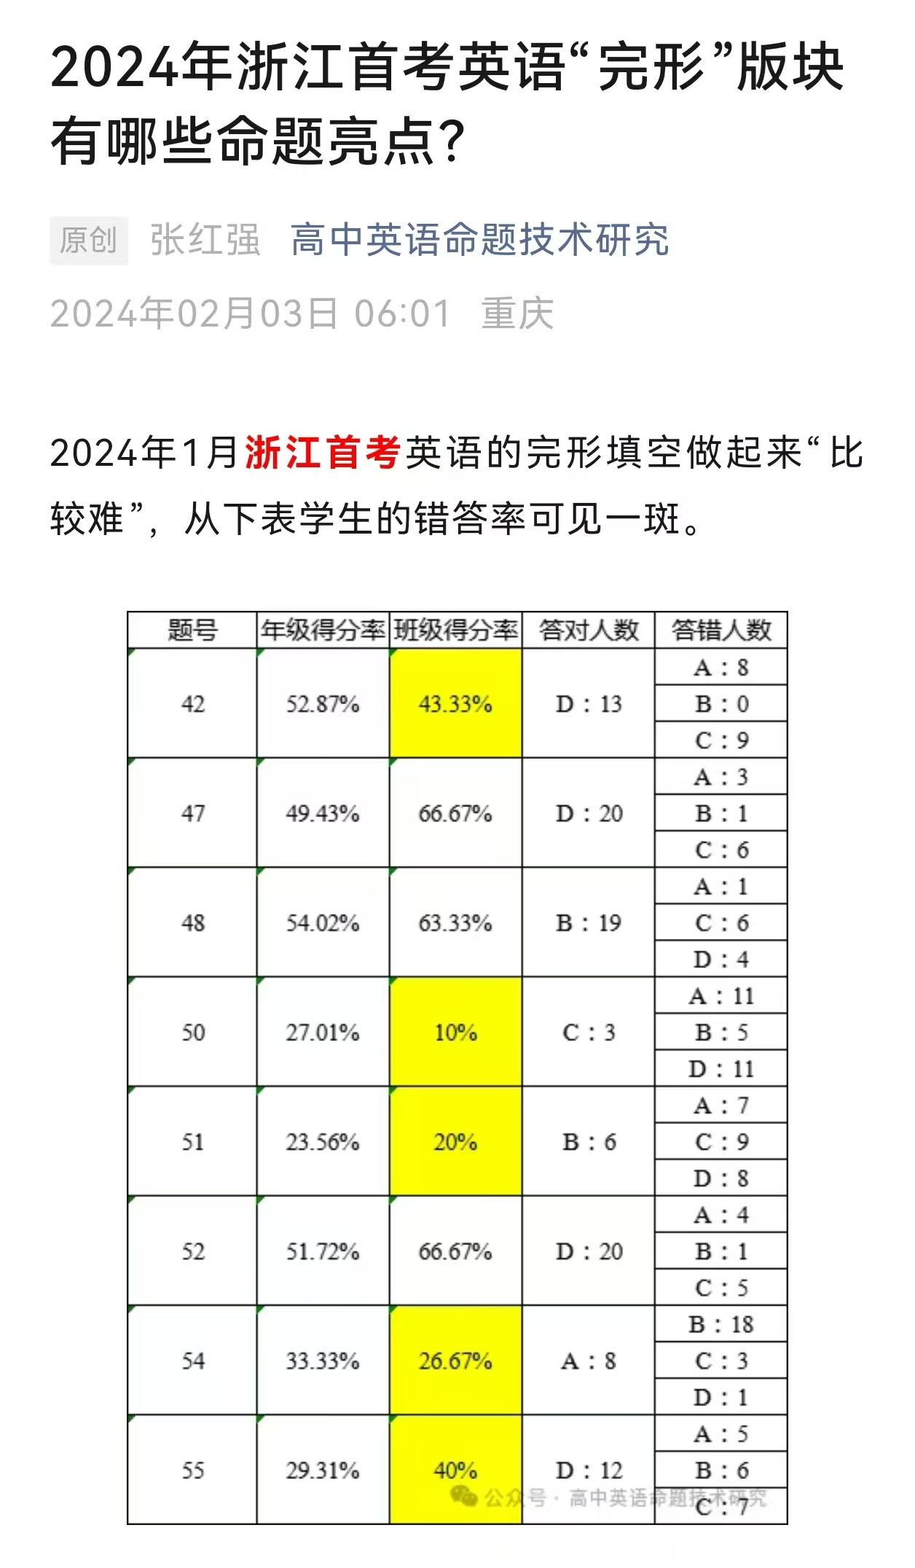
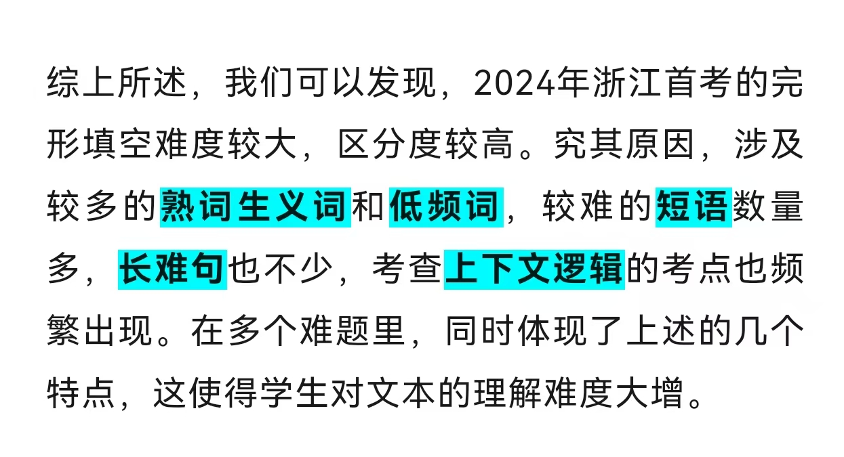
词汇、长难句、上下文
2025 全国II
22.熟词生义：having a wake-up call 惊醒事件
28 熟词生义：grow an impressive set of musles
28 低频词：activate
30 短语：green light, road block, passing mark,stepping stone
34.35 长难句：Ms Donohue..., but she... and has...

Slide 42
完形填空 ：组卷建议
体裁（记叙文）、题材（长度、难度）
考点（名动为主形副为辅, 均衡分布）、上下文(就近，就远)
词句：词汇（低频词、熟词生义）、短语、长难句

Slide 43
语法填空

Slide 44
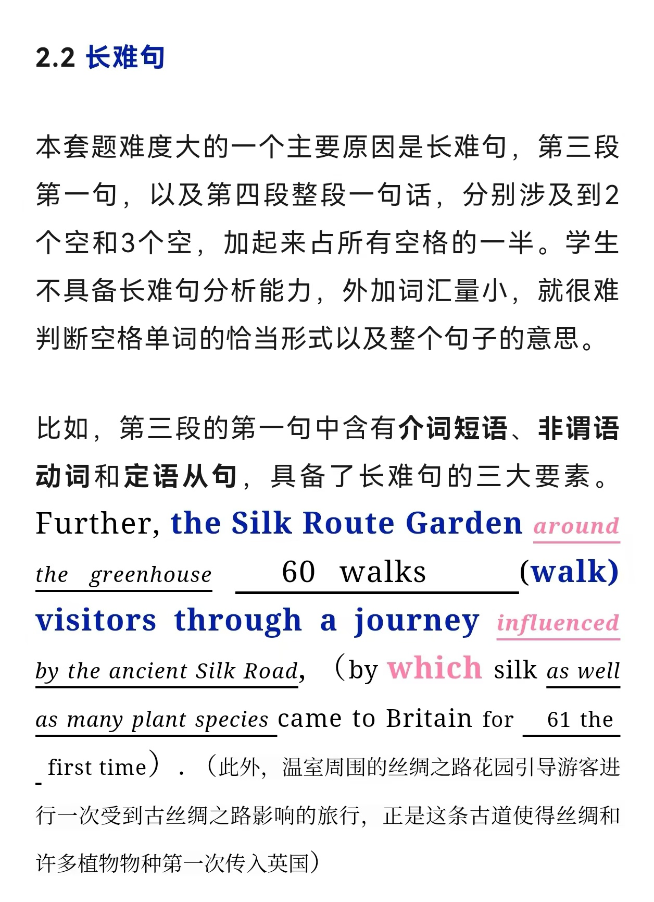
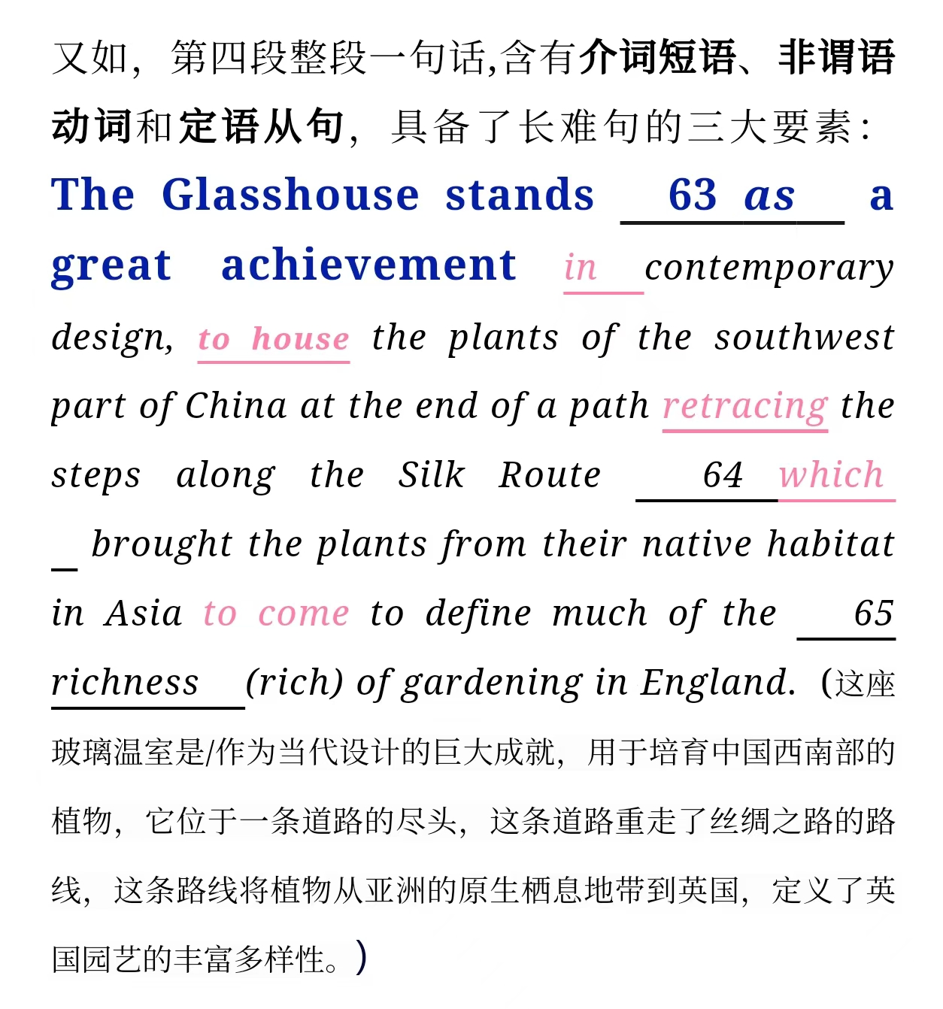
语法填空： 难题(长难句)
2024 新高考全国I

Slide 45
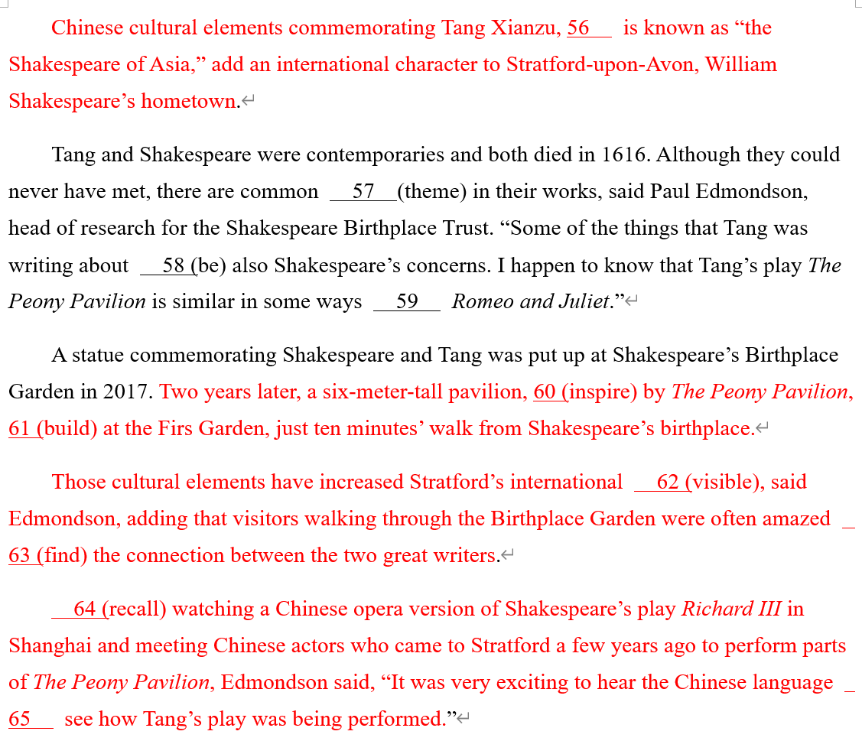
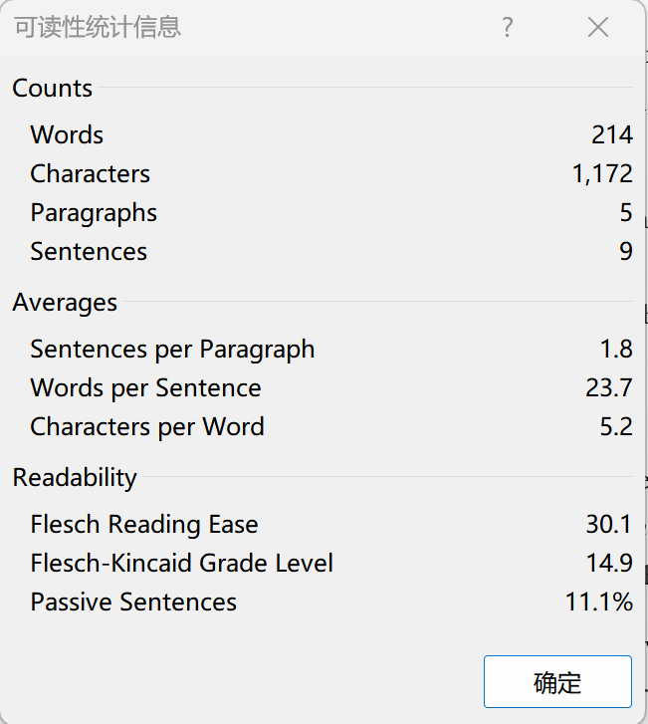
语法填空： 难题(长难句)
2024 新高考全国II

Slide 46
语法填空：组卷建议
选材：题材(中国元素)、体裁(说明文+记叙文)、
改编：长度（4-6段；200-230）、难度（30-60）
考点：8大词类（名动形为主，副代介连冠）、均匀分布
特点：长难句

Slide 47
组题实践

Slide 48
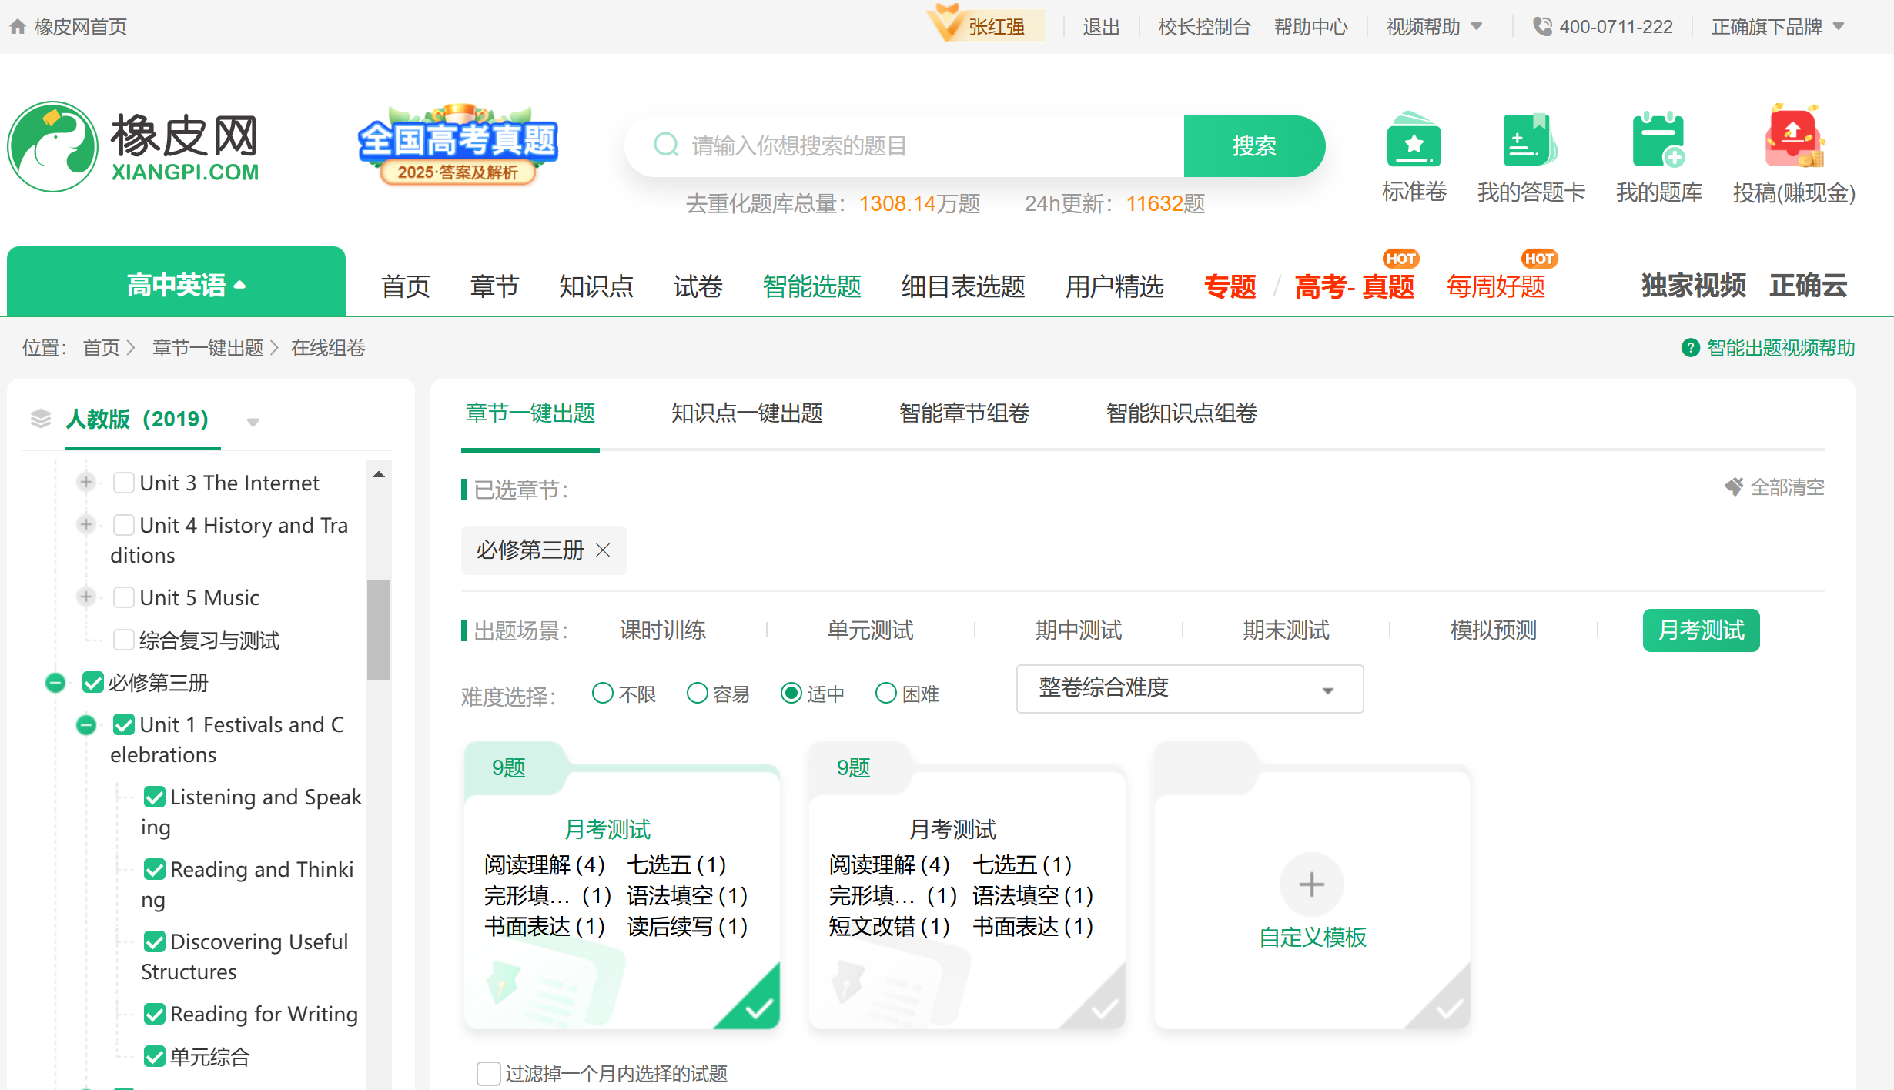

Slide 49
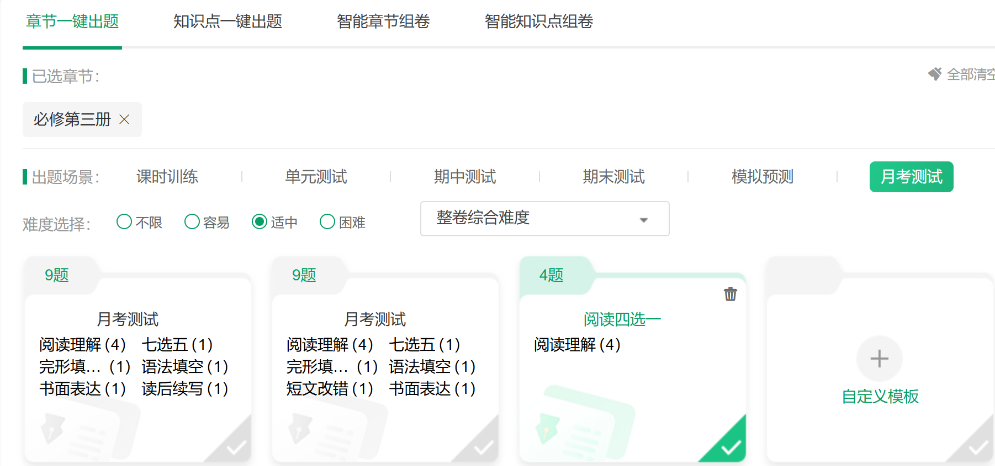

Slide 50
阅读理解 ：组卷建议—— 四选一
选材： 体裁、题材、长度、难度、生词
考点： 细节题 & 主旨题（类别多样、均衡分布、核心信息）
题干关键词： 原词复现/同义转述？
正确项： 概括归纳/同义转述？
干扰项： 错误联想，答非所问；以偏概全？

Slide 51
阅读理解 ：组卷建议—— 七选五
选材： 体裁、题材、长度（段数，字数）、难度、生词
考点： 类别多样（主旨1+细节4）、均衡分布（前中后）
正确项： 概括归纳/承上启下
干扰项： 承上不启下、启下不承上；
              以偏概全/偏离主旨/错误联想

Slide 52
完形填空 ：组卷建议
体裁（记叙文）、题材（长度、难度）
考点（名动为主形副为辅, 均衡分布）、上下文(就近，就远)
词句：词汇（低频词、熟词生义）、短语、长难句

Slide 53
语法填空：组卷建议
选材：题材(中国元素)、体裁(说明文+记叙文)、
改编：长度（4-6段；200-230）、难度（30-60）
考点：8大词类（名动形为主，副代介连冠）、均匀分布
特点：长难句

Slide 54

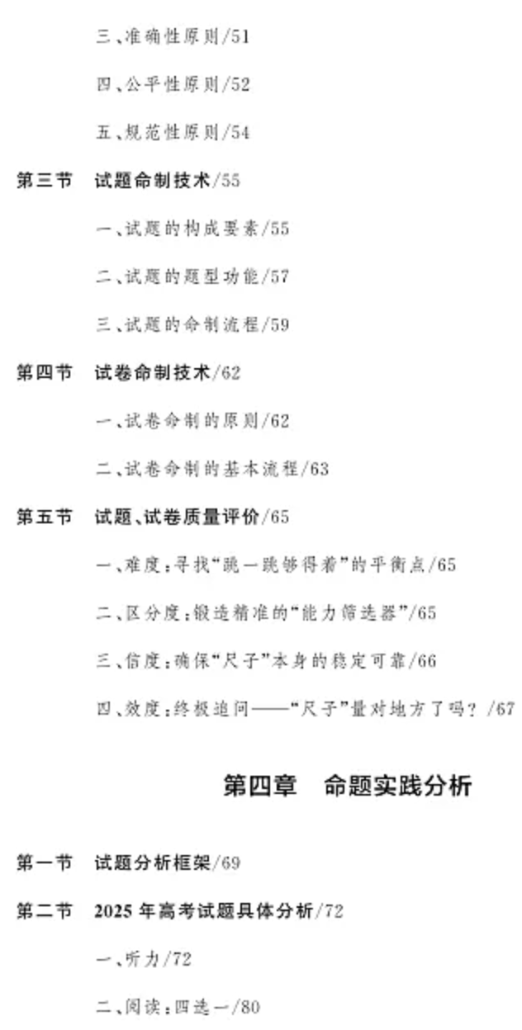
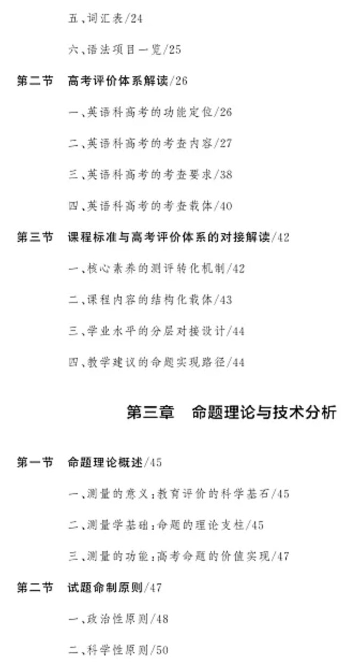
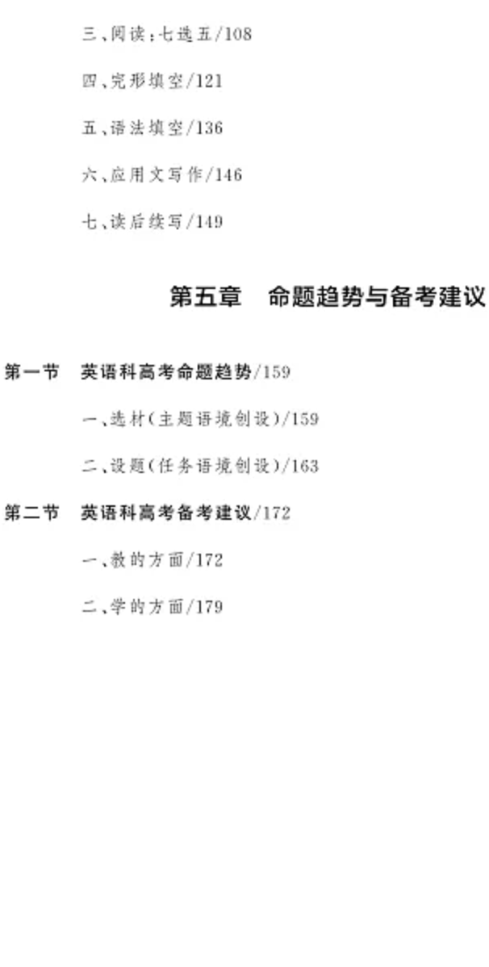
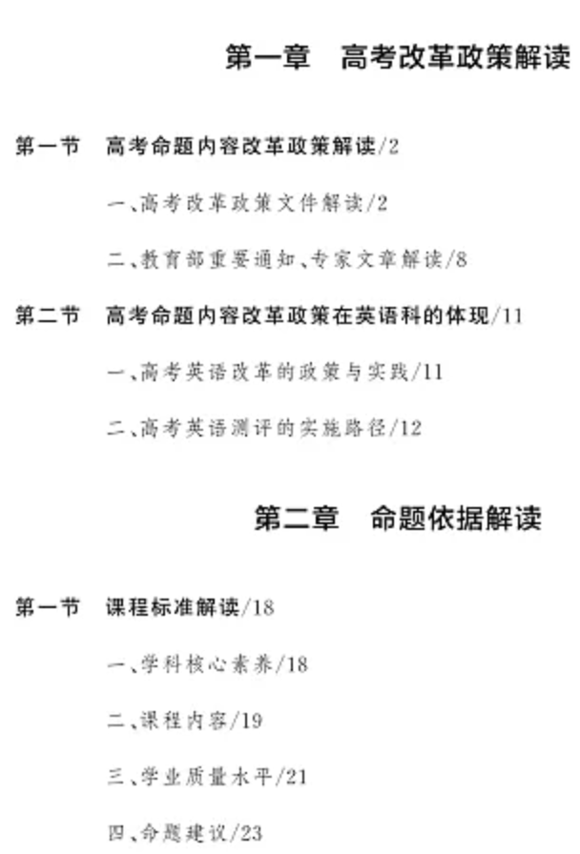

Slide 55
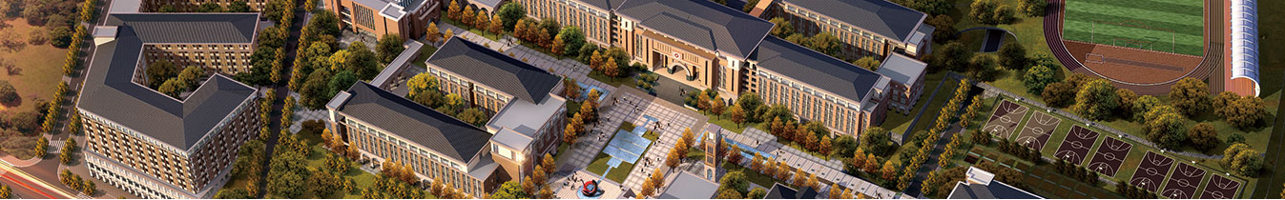
微信公众号：高中英语命题技术与研究

